Slide 1
Yoga bei Krebs
Referat von Gerda Imhof
Dipl. Yogalehrerin YCH/EYU l Ganzheitlich psychologischer Coach IKP
Leiterin Yogaangebot des Brustzentrum am Luzerner Kantonsspital
Vorstandsmitglied Yogagemeinschaft Luzern

Slide 2
Yoga als Gesundheitsfaktor Yoga: All-in-one-Training
Gerda Imhof l Juni 2022
Notes:
Bei der Mind-Body-Medicine handelt es sich um ein innovatives, integratives Konzept, das Self Care vermittelt. Multimodale Therapiekonzepte sollen Symptome reduzieren und Selbstwirksamkeit stärken.
﻿Yoga stellt mittlerweile das wohl weltweit am meisten genutzte Verfahren der Mind-Body-Medizin dar.
Mind-Body-Medizin (German Edition) (S.191). Elsevier Health Sciences. Kindle-Version.

Slide 3
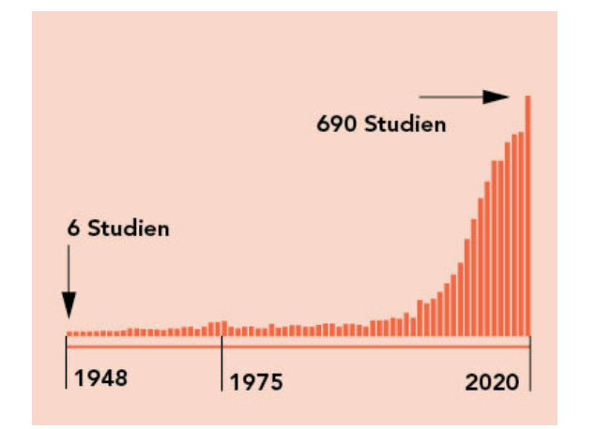
Yoga als Gesundheitsfaktor PubMed Statistik
Gerda Imhof l Juni 2022
Notes:
﻿In der medizinischen Datenbank PubMed wurde eine Statistik über die Anzahl der Studien zum Thema »Yoga« seit 1948 erstellt (Stand: März 2021): 1948 gab es demnach 6 Studien, 1975 immerhin 29, 2020 waren es 690.
Larsen, Dr. Christian; Guggenbühl, Dr. Claudia. Yoga - die 5 Schlüssel zur Gesundheit (GU Einzeltitel Gesundheit/Alternativheilkunde) (German Edition) (S.101). GRÄFE UND UNZER Verlag GmbH. Kindle-Version.

Slide 4
Yoga als Gesundheitsfaktor Die Studienlage zu „Yoga bei Krebs“
Umfangreiche Untersuchungen zur Wirkung von Yoga bei Patienten mit Krebserkrankungen (ca. 300 Studien).
Ziel der Studien: Reduktion von Symptomen und Nebenwirkungen der kurativen Therapie (im Sinne einer supportiven und/oder palliativen onkologischen Therapie).
Grossteil der Studien fokussiert auf gemischte Krebspopulationen.
Ca. 100 Studien spezifisch zum Thema Frauen mit oder nach Brustkrebs.
Die positiven Wirkungen des Yoga entfalten sich sowohl während, als auch nach der kurativen Therapie.
Gerda Imhof l Juni 2022

Slide 5
Yoga als Gesundheitsfaktor Die Studienlage zu „Yoga bei Krebs“
Cochrane Review (2017) findet Evidenz für positive Wirkungen des Yoga auf:
Lebensqualität
Verringerung der Fatigue
Verbesserung der Schlafqualität
Weniger Depressivität
Reduktion von Ängsten
Review (2021) zur Linderung spezifischer Beschwerden wie Lymphödem (Loudon et. al., 2014) oder menopausaler Symptome unter antihormoneller Therapie (Cramer et al., 2015)
Gerda Imhof l Juni 2022

Slide 6
Bestandteile & Aufbau einer Yogalektion für Krebsbetroffene
Jede Lektion beinhaltet:
Kurze Befindlichkeitsrunde am Anfang
Einfache Körperübungen und Bewegungsabläufe
(Einfache) Atemübungen
Konzentrations- und Meditationsübungen
Entspannungstechniken
Gelegenheit, um Fragen zu stellen und zum gegenseitigen Austausch
Was ist anders im Vergleich zu einem Yogakurs für „Gesunde“?
Sanftere Körperübungen
Keine komplexen, anstrengenden Atemübungen, dafür mehr Zeit für das Einüben der grundlegenden Atemübungen
Mehr Zeit für Entspannung
Gerda Imhof l Juni 2022

Slide 7
Eine Gegenüberstellung
Traditionelles Yoga | Yoga bei Krebs
Oftmals „fixes“ Programm/Ablauf, “durchgeplant“ vom Kursleiter | den aktuellen Tagesbedürfnissen angepasstes Programm
Übungen sollten bei allen Teilnehmenden möglichst gleich aussehen | Individuelle Ausführung der Übungen > Bei jeder Person sieht die Übung wieder ein wenig anders aus
Fokus auf äussere Form / Ästhetik / Athletik | Fokus auf innere Erfahrungen
Der Lehrer/die Lehrerin glaubt zu wissen, was für die Teilnehmenden am besten ist | Die Teilnehmenden übernehmen Eigenverantwortung und wissen selber, was für sie am besten ist
Anleitung im „Befehlston“ | Anleitungen als Einladungen formuliert, inkl. Wahlmöglichkeiten
Fokus auf „richtige“ vs. „falsche“ Ausführung einer Übung | Unterschiede sind ok, weniger starke Wertung

Slide 8
Das sagen die Kursteilnehmenden
"Vor allem in den ersten Wochen/Monaten nach der Diagnose, in einer Zeit nahezu unerträglicher innerer Anspannung und Unruhe, hat mir Yoga, und insbesondere die Atemübungen geholfen, wenigstens für einen Moment ein bisschen Ruhe und Entspannung zu finden. Die Redewendung 'mal tief durchatmen' hat für mich dadurch eine neue Dimension erhalten.“
Gerda Imhof l Juni 2022
Notes:
Liebevolle Güte (maitri)

Slide 9
Das sagen die Kursteilnehmenden
«Yoga hat mir geholfen zu lernen, meinem Körper mit Achtsamkeit zu begegnen. Das Wissen um die Notwendigkeit etwas in meinem Leben zu ändern, konnte ich im Yoga praktisch anwenden und üben. Ausserdem war es mit Yoga möglich, einen Sport zu machen, der meinem beeinträchtigten Energiepegel angepasst war, was ein gutes Gefühl von „Normalität“ brachte. Yoga hat mir Zuversicht und Energie gegeben! Das Zusammensein mit „Leidensgenossinnen“ ausserhalb der Infusionsverabreichung war tröstlich und wertvoll.»
Gerda Imhof l Juni 2022

